Slide 1
Притисак
Мина Вучковић
Notes:
Presentation slide for courses, classes, lectures et al.

Slide 2
Притисак
Притисак се у SI систему означава са малим словом п ,и математички се може представити :
p=F/S
Где је :
p – притисак
F – сила
S – површина
Атмосферски притисак је погодан као референтни притисак у SI систему ,са јединицом паскал користимо такође јединицу која се назива бар .Бар је 100.000 већи од паскала ,тако да 1Bar=100,000 Pa.

Slide 3
Појам притиска
Када ходамо по снегу запажамо да пропадамо више или мање, што зависи од тога шта смо обули. Ако смо ставили на ноге крпе или скије, мање ћемо тонути. Нису се променили ни маса ни тежина (сила), него површина на коју се тело ослања. Количник силе и површине подлоге на коју сила делује назива се притисак.
Појам притиска, среће се у свакодневном животу, када се помиње атмосферски притисак, пртисак паре у котлу, притисак воде у водоводној цеви, крвни притисак итд.
За мерење притиска користе се различити уређаји, на пример манометри.

Slide 4
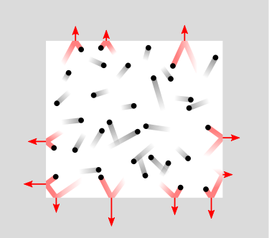
Појам притиска
Претпоставимо да се у неком суду налази гас. Услед непрекидних сударања молекула са зидом суда у ком се налази гас, долази до промене количине кретања у јединици времена.
Број удара молекула гаса у јединици времена по јединици површине у некој тачки представља макроскопску величину - притисак. Према томе на чврстим површинама које обухватају посматрану масу гаса, сила притиска је управна на површину и усмерена ка површини.

Slide 5
Хидростатички притисак
Мина Вучковић

Slide 6
Хидростатички притисак
хидро - односи се на воду (течност)
статика - мировање
хидростатички притисак - притисак течности која мирује
Хидростатички притисак:
притисак који настаје због тежине течности;
притисак који врши течност на зидове суда и сва тела потопљена у њу;
делује на све стране;
на истој дубини једнак је у свим правцима.

Slide 7
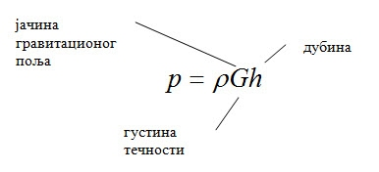
Хидростатички притисак зависи од:
• густине течности (ρ);
• јачине гравитационог поља (g);
• дубине на којој се мери притисак (h).

Slide 8
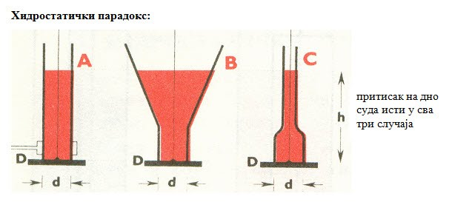
Хидростатички парадокс
Хидростатички притисак којим течност делује на дно суда не зависи облика суда ни од масе течности у суду, већ само од густине течности, јачине гравитационог поља на месту где се налази течност, висине стуба течности у суду.

Slide 9
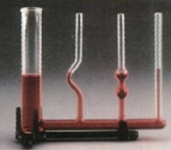
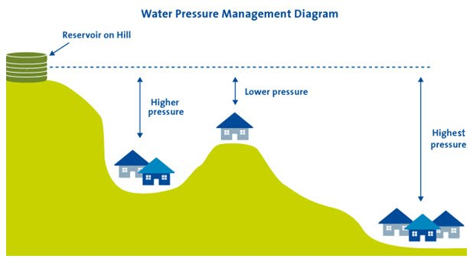
Закон спојених судова:
У спојеним судовима судовима нивои исте течности налазе се у истој хоризонталној равни.
На принципу спојених судова ради водовод.

Slide 10
Атмосферски притисак
Мина Вучковић

Slide 11
Атмосферски притисак
Земља је окружена ваздушним омотачем који се зове атмосфера (дебљина око 200 км).
Притисак којим ваздушни омотач делује на Земљину површину и сва тела на њој назива се атмосферски притисак.
Вредност атмосферског притиска први одредио италијански физичар Торичели.
Notes:
Relative vocabulary list.

Slide 12
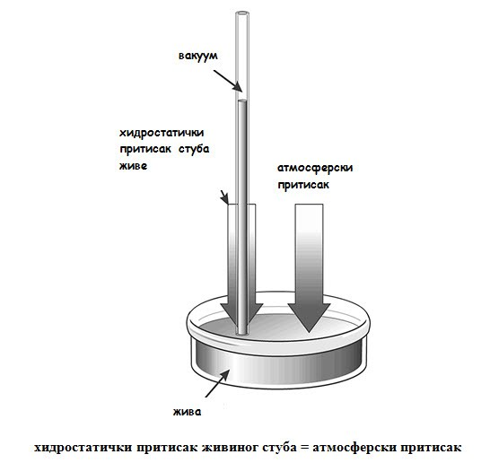
Торичелијев оглед:
• стаклену цев, дужине 1 метар, чији један краj затворен, напунио је живом.
• затворио је прстом отворени крај и загњурио овај крај у шири суд са живом
• када је склонио прст са отвора из цеви је истекло мало живе
• висина стуба заостале живе је 76 cm
Notes:
A list of procedures and steps, or a lecture slide with media.

Slide 13
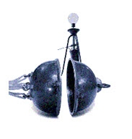
Притисак атмосфере је велики.
Немац Ото Герике је 1654. године уверљиво приказао дејство атмосферског притиска помоћу металних полулопти.
Рубови полулопти су углачани, а затим полулопте прислоњене једна уз другу.
Када је кроз отвор са славином извукао ваздух на обе полулопте је споља је деловала толика сила да их ни 6 пара коња није могло раставити.
Notes:
Example graph/chart.

Slide 14
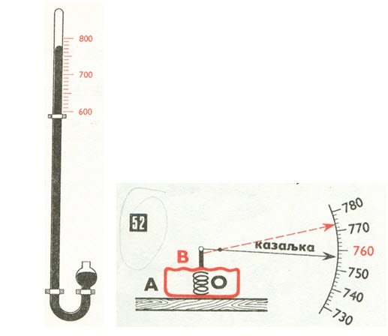
Мерење атмосферског притиска
За мерење атмосферског притиска користе се барометри.
Врсте барометара:
- живини барометри
- метални барометри (анероиди)
Notes:
Conclusion to course, lecture, et al.

